Slide 1
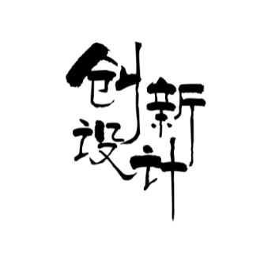
INNOVATIVE
DESIGN
第四章 三角函数、解三角形
第6节 函数y=Asin(ωx+φ)的图象及应用

Slide 2
1.了解函数y=Asin(ωx+φ)的物理意义,能画出y=Asin(ωx+φ)的图象.
2.了解参数A,ω,φ对函数图象变化的影响.
3.会用三角函数解决一些简单实际问题,体会三角函数是描述周期变化现象的重要函数模型.

Slide 3
01
知识诊断自测
目 录
02
考点聚焦突破
CONTENTS
03
课时对点精练

Slide 4
1
知识诊断自测
ZHISHIZHENDUANZICE

Slide 5

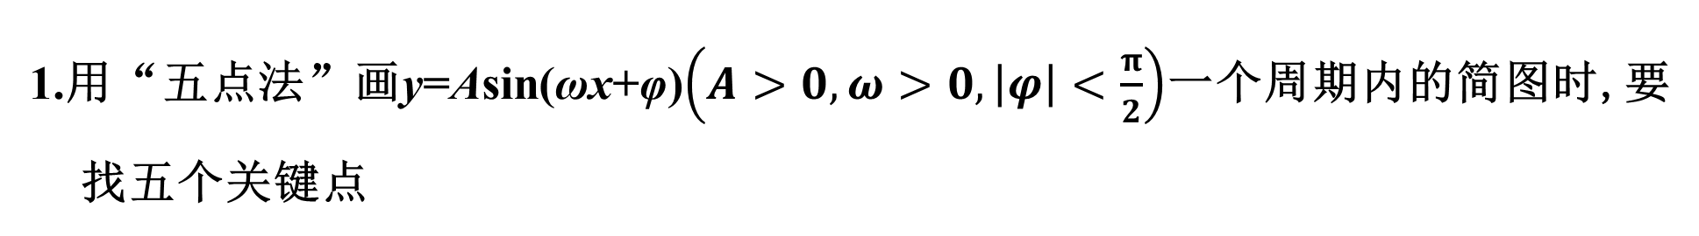



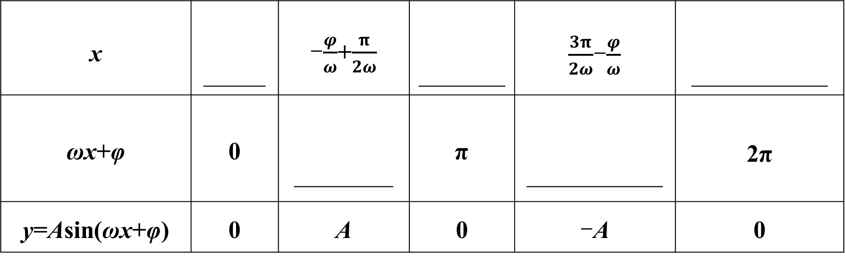

1.用“五点法”画y=Asin(ωx+φ)$\left(A>0,ω>0,\left|φ\right|<\frac{π}{2}\right)$一个周期内的简图时,要找五个关键点
x | _____ | -$\frac{φ}{ω}$+$\frac{π}{2ω}$ | _______ | $\frac{3π}{2ω}$-$\frac{φ}{ω}$ | ___________
ωx+φ | 0 | ________ | π | ___________ | 2π
y=Asin(ωx+φ) | 0 | A | 0 | -A | 0
$$\frac{π−φ}{ω}$$
$$\frac{2π−φ}{ω}$$
-$\frac{φ}{ω}$
$$\frac{π}{2}$$
$$\frac{3π}{2}$$

Slide 6
2.函数y=sin x的图象经变换得到y=Asin(ωx+φ)的图象的两种途径

Slide 7
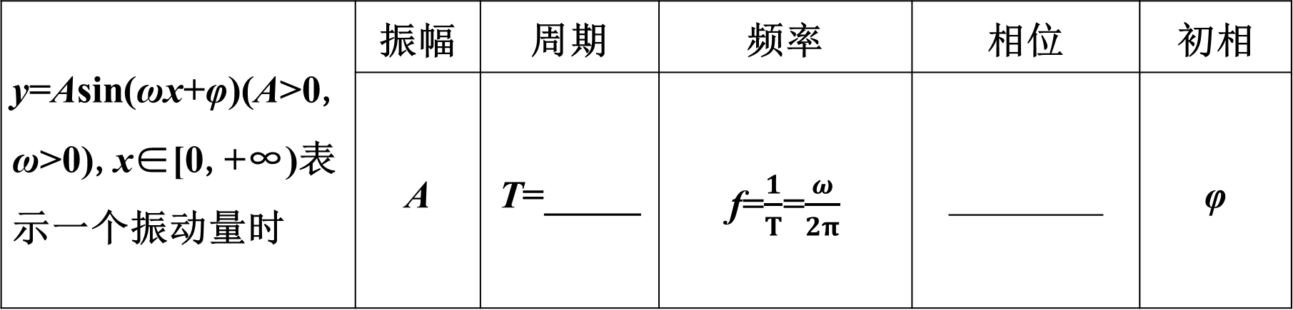

3.函数y=Asin(ωx+φ)的有关概念
y=Asin(ωx+φ)(A>0,ω>0),x∈[0,+∞)表示一个振动量时 | 振幅 | 周期 | 频率 | 相位 | 初相
 | A | T=_____ | f=$\frac{1}{T}$=$\frac{ω}{2π}$ | ________ | φ
$$\frac{2π}{ω}$$
ωx+φ

Slide 8
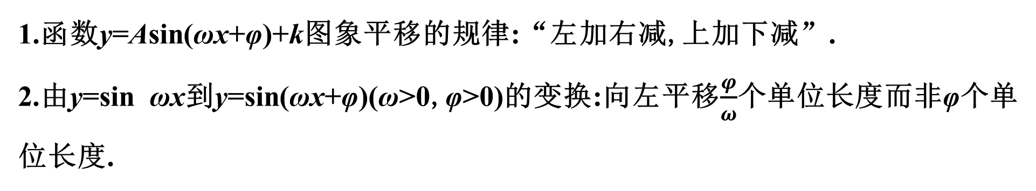
常用结论与微点提醒
1.函数y=Asin(ωx+φ)+k图象平移的规律:“左加右减,上加下减”.
2.由y=sin ωx到y=sin(ωx+φ)(ω>0,φ>0)的变换:向左平移$\frac{φ}{ω}$个单位长度而非φ个单位长度.

Slide 9
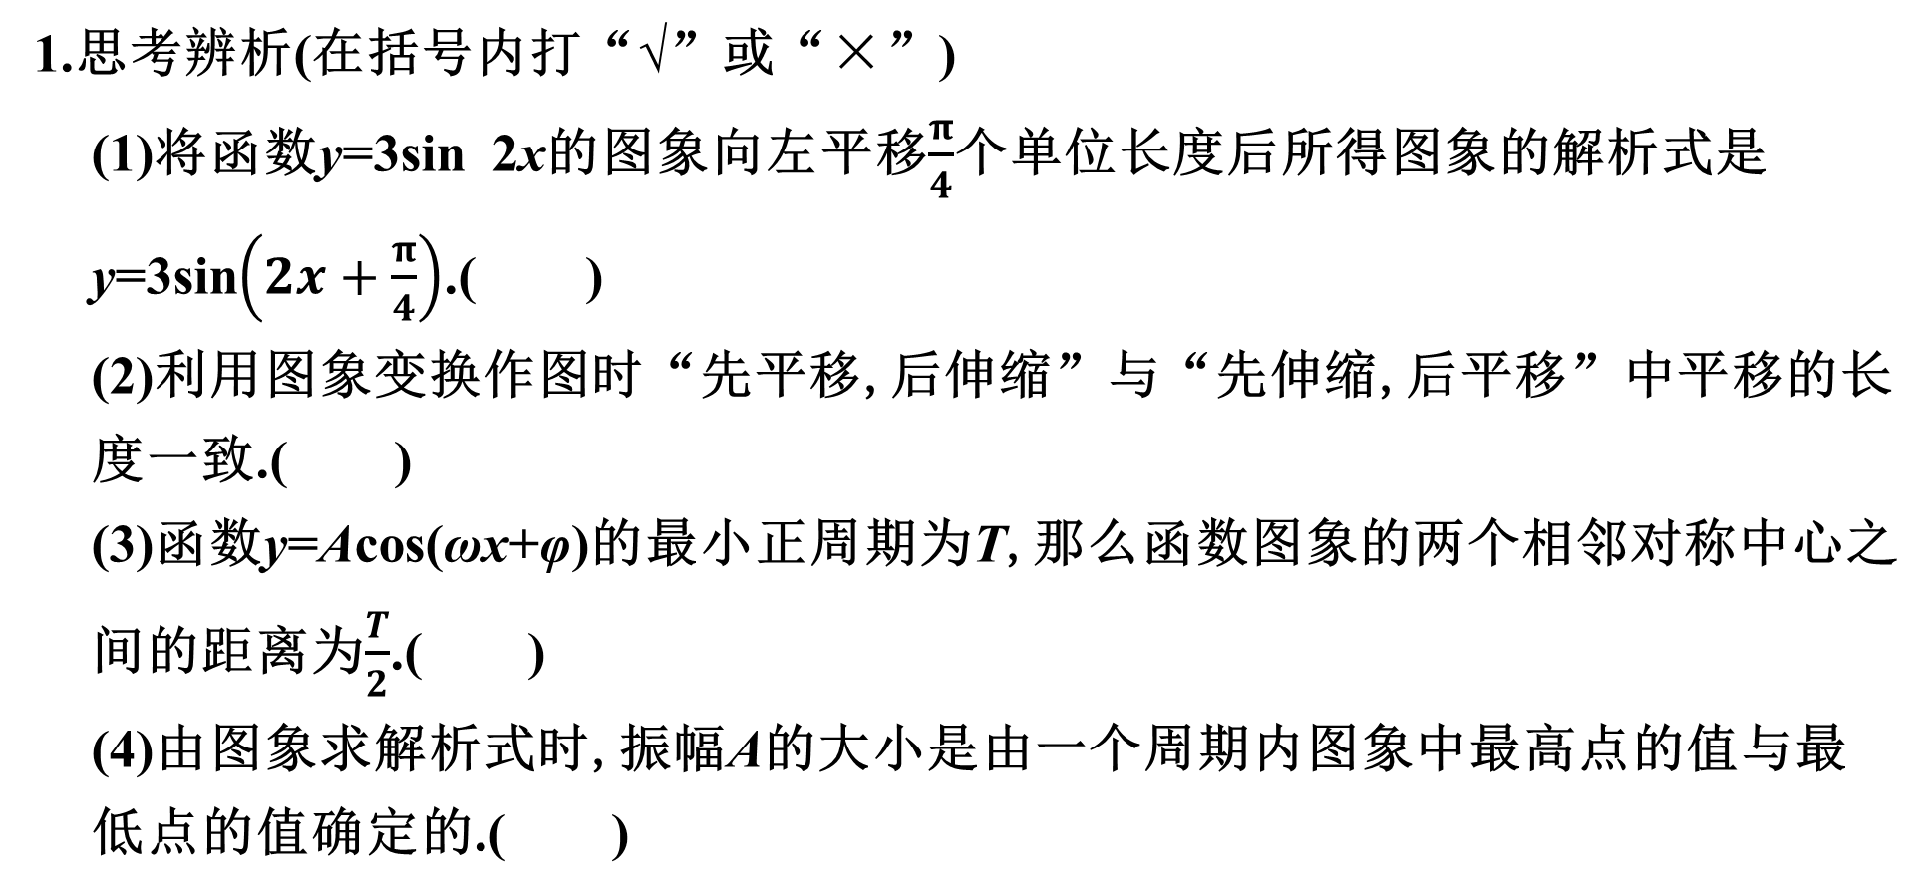
1.思考辨析(在括号内打“√”或“×”)
(1)将函数y=3sin 2x的图象向左平移$\frac{π}{4}$个单位长度后所得图象的解析式是y=3sin$\left(2x+\frac{π}{4}\right)$.( )
(2)利用图象变换作图时“先平移,后伸缩”与“先伸缩,后平移”中平移的长度一致.( )
(3)函数y=Acos(ωx+φ)的最小正周期为T,那么函数图象的两个相邻对称中心之间的距离为$\frac{T}{2}$.( )
(4)由图象求解析式时,振幅A的大小是由一个周期内图象中最高点的值与最低点的值确定的.( )
×
×
√
√

Slide 10
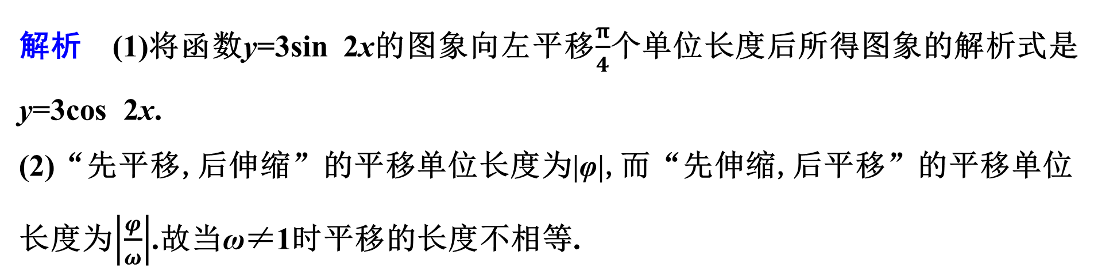
解析 (1)将函数y=3sin 2x的图象向左平移$\frac{π}{4}$个单位长度后所得图象的解析式是y=3cos 2x.
(2)“先平移,后伸缩”的平移单位长度为|φ|,而“先伸缩,后平移”的平移单位长度为$\left|\frac{φ}{ω}\right|$.故当ω≠1时平移的长度不相等.

Slide 11
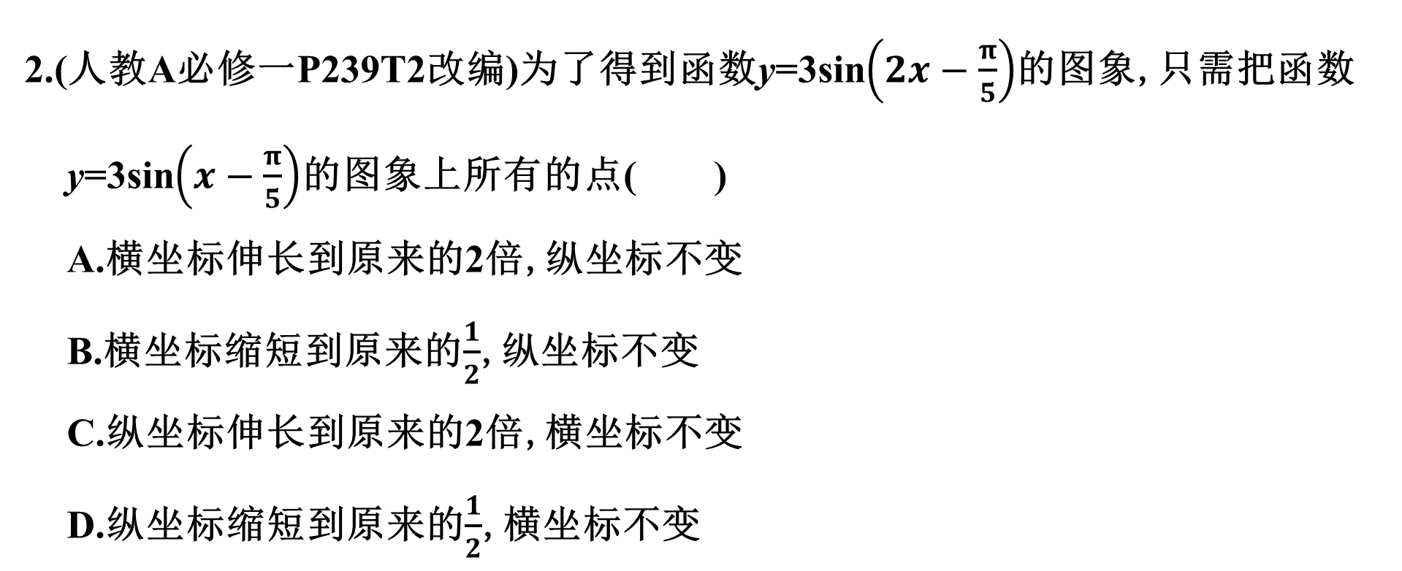
2.(人教A必修一P239T2改编)为了得到函数y=3sin$\left(2x−\frac{π}{5}\right)$的图象,只需把函数y=3sin$\left(x−\frac{π}{5}\right)$的图象上所有的点( )
A.横坐标伸长到原来的2倍,纵坐标不变
B.横坐标缩短到原来的$\frac{1}{2}$,纵坐标不变
C.纵坐标伸长到原来的2倍,横坐标不变
D.纵坐标缩短到原来的$\frac{1}{2}$,横坐标不变
B

Slide 12

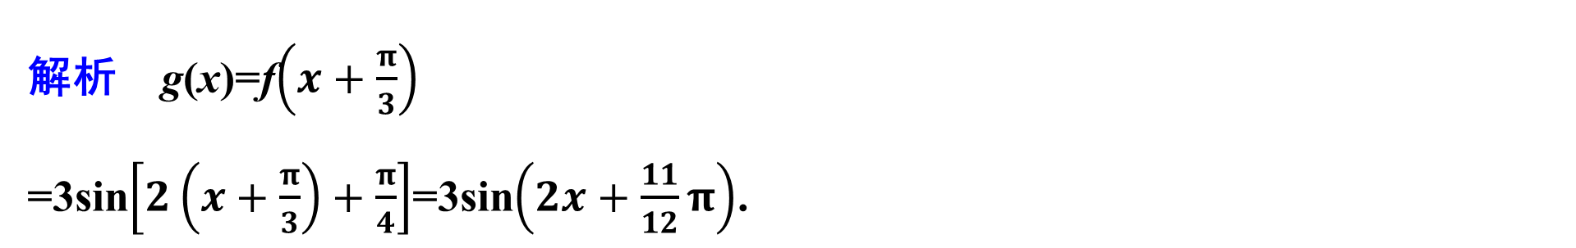
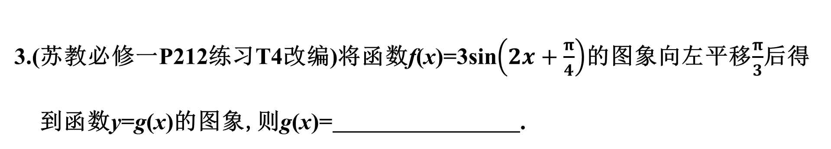
3.(苏教必修一P212练习T4改编)将函数f(x)=3sin$\left(2x+\frac{π}{4}\right)$的图象向左平移$\frac{π}{3}$后得到函数y=g(x)的图象,则g(x)= .
3sin$\left(2x+\frac{11}{12}π\right)$
解析 g(x)=f$\left(x+\frac{π}{3}\right)$
=3sin$\left[2\left(x+\frac{π}{3}\right)+\frac{π}{4}\right]$=3sin$\left(2x+\frac{11}{12}π\right)$.

Slide 13
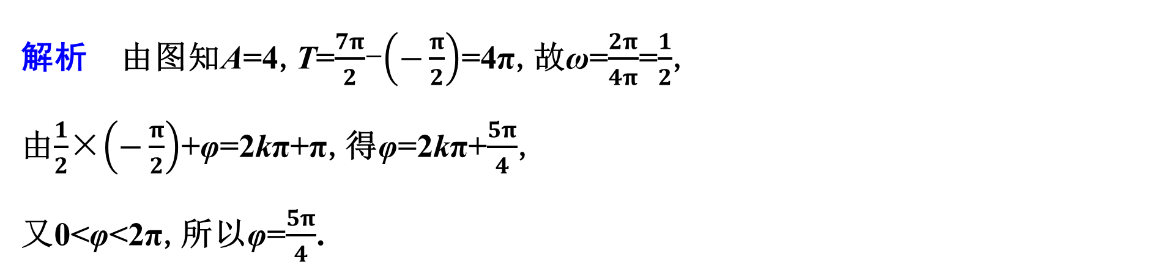


4.(北师大必修二P52B组T1改编)函数y=Asin(ωx+φ)
(A>0,ω>0,0<φ<2π)一个周期的图象如图所示,则A= ,ω= ,φ= .
$\frac{1}{2}$
$\frac{5π}{4}$
4
解析 由图知A=4,T=$\frac{7π}{2}$-$\left(−\frac{π}{2}\right)$=4π,故ω=$\frac{2π}{4π}$=$\frac{1}{2}$,
由$\frac{1}{2}$×$\left(−\frac{π}{2}\right)$+φ=2kπ+π,得φ=2kπ+$\frac{5π}{4}$,
又0<φ<2π,所以φ=$\frac{5π}{4}$.

Slide 14
2
考点聚焦突破
KAODIANJUJIAOTUPO

Slide 15
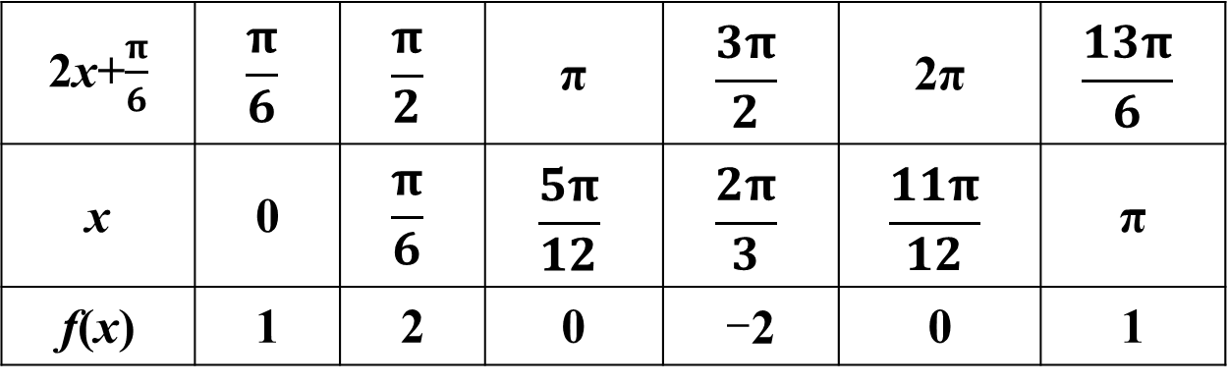
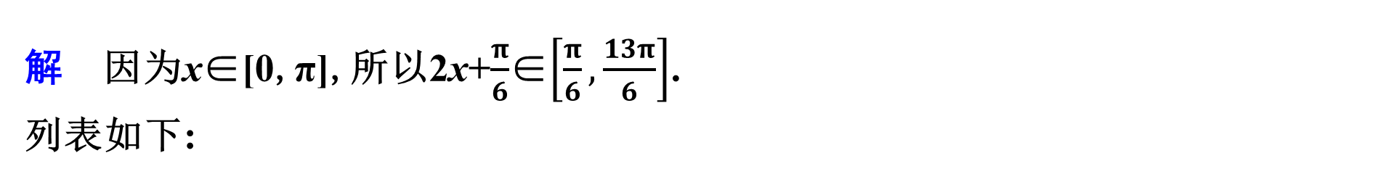
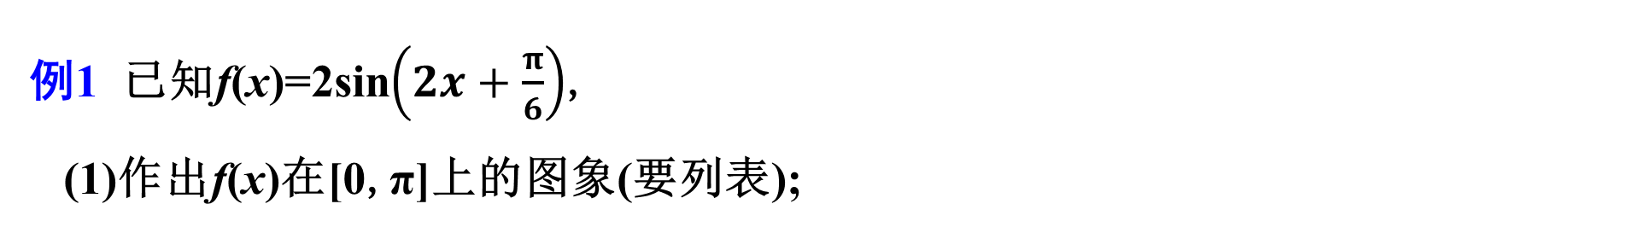
考点一 函数y=Asin(ωx+φ)的图象及变换
例1 已知f(x)=2sin$\left(2x+\frac{π}{6}\right)$,
(1)作出f(x)在[0,π]上的图象(要列表);
解 因为x∈[0,π],所以2x+$\frac{π}{6}$∈$\left[\frac{π}{6},\frac{13π}{6}\right]$.
列表如下:
2x+$\frac{π}{6}$ | $$\frac{π}{6}$$ | $$\frac{π}{2}$$ | π | $$\frac{3π}{2}$$ | 2π | $$\frac{13π}{6}$$
x | 0 | $$\frac{π}{6}$$ | $$\frac{5π}{12}$$ | $$\frac{2π}{3}$$ | $$\frac{11π}{12}$$ | π
f(x) | 1 | 2 | 0 | -2 | 0 | 1

Slide 16
描点、连线得图象:

Slide 17
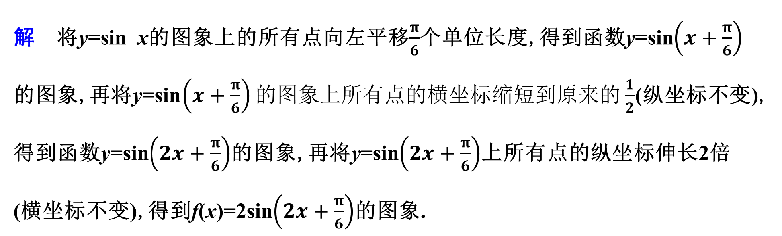
(2)函数y=f(x)的图象可由函数y=sin x的图象经过怎样的变换得到?
解 将y=sin x的图象上的所有点向左平移$\frac{π}{6}$个单位长度,得到函数y=sin$\left(x+\frac{π}{6}\right)$的图象,再将y=sin$\left(x+\frac{π}{6}\right)的图象上所有点的横坐标缩短到原来的\frac{1}{2}$(纵坐标不变),得到函数y=sin$\left(2x+\frac{π}{6}\right)$的图象,再将y=sin$\left(2x+\frac{π}{6}\right)$上所有点的纵坐标伸长2倍(横坐标不变),得到f(x)=2sin$\left(2x+\frac{π}{6}\right)$的图象.

Slide 18

思维建模
作函数y=Asin(ωx+φ)(A>0,ω>0)的图象常用如下两种方法:
(1)五点法作图,用“五点法”作y=Asin(ωx+φ)的简图,主要是通过变量代换,设z=ωx+φ,由z取0,$\frac{π}{2}$,π,$\frac{3}{2}$π,2π来求出相应的x,通过列表,计算得出五点坐标,描点后得出图象;
(2)图象的变换法,由函数y=sin x的图象通过变换得到y=Asin(ωx+φ)的图象有两种途径:“先平移后伸缩”与“先伸缩后平移”.

Slide 19
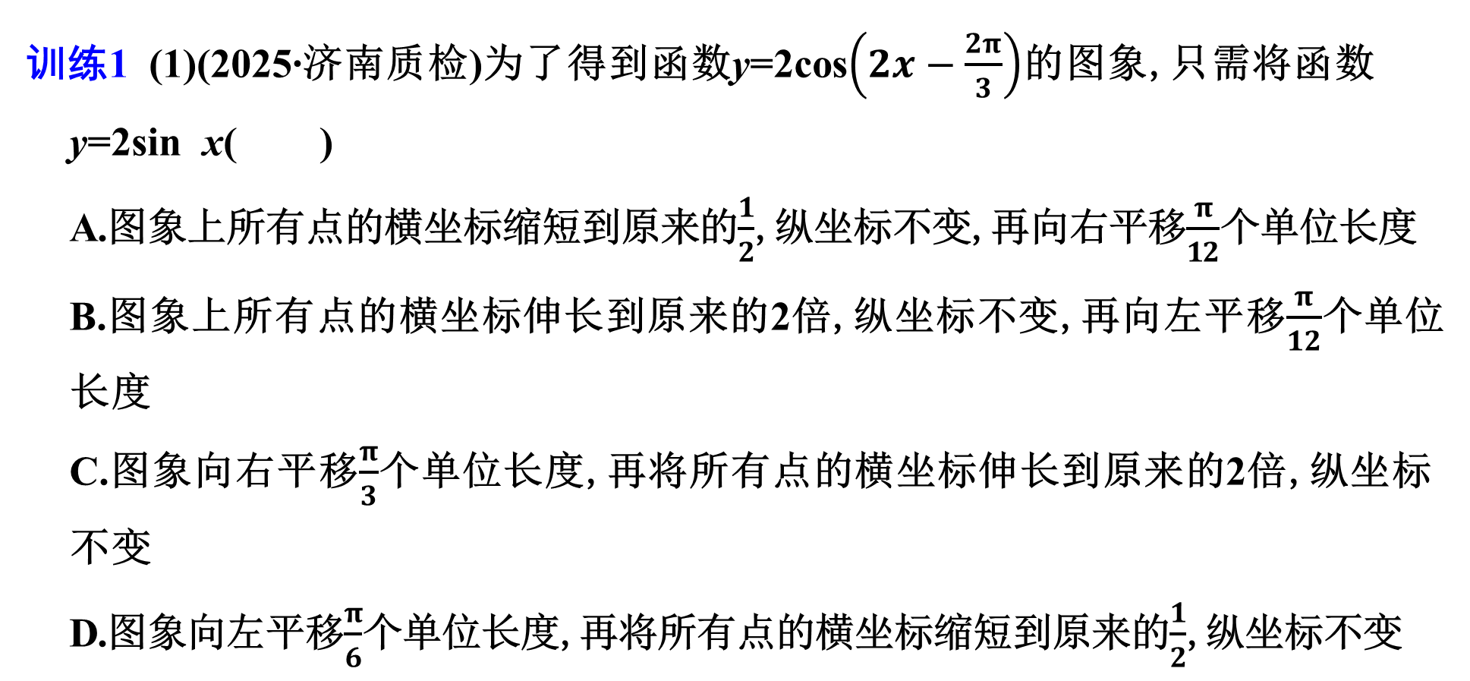
训练1 (1)(2025·济南质检)为了得到函数y=2cos$\left(2x−\frac{2π}{3}\right)$的图象,只需将函数y=2sin x( )
A.图象上所有点的横坐标缩短到原来的$\frac{1}{2}$,纵坐标不变,再向右平移$\frac{π}{12}$个单位长度
B.图象上所有点的横坐标伸长到原来的2倍,纵坐标不变,再向左平移$\frac{π}{12}$个单位长度
C.图象向右平移$\frac{π}{3}$个单位长度,再将所有点的横坐标伸长到原来的2倍,纵坐标不变
D.图象向左平移$\frac{π}{6}$个单位长度,再将所有点的横坐标缩短到原来的$\frac{1}{2}$,纵坐标不变
A

Slide 20

解析 y=2sin x=2cos$\left(x−\frac{π}{2}\right)$,
将y=2cos$\left(x−\frac{π}{2}\right)的图象上所有点的横坐标缩短到原来的\frac{1}{2}$,纵坐标不变,
得到函数y=2cos$\left(2x−\frac{π}{2}\right)$的图象,
再将所得图象向右平移$\frac{π}{12}$个单位长度,
得到函数y=2cos$\left[2\left(x−\frac{π}{12}\right)−\frac{π}{2}\right]$=2cos$\left(2x−\frac{2π}{3}\right)$的图象,故A正确;B错误;
或将函数y=2cos$\left(x−\frac{π}{2}\right)的图象向右平移\frac{π}{6}$个单位长度,
得到函数y=2cos$\left(x−\frac{π}{6}−\frac{π}{2}\right)$=2cos$\left(x−\frac{2π}{3}\right)$的图象,
再将所得图象上所有点的横坐标缩短到原来的$\frac{1}{2}$,得到函数y=2cos$\left(2x−\frac{2π}{3}\right)$的图象,故C,D错误.

Slide 21

(2)(2024·新高考Ⅰ卷)当x∈[0,2π]时,曲线y=sin x与y=2sin$\left(3x−\frac{π}{6}\right)$的交点个数为( )
A.3 B.4 C.6 D.8
解析 因为函数y=2sin$\left(3x−\frac{π}{6}\right)$的最小正周期T=$\frac{2π}{3}$,
所以函数y=2sin$\left(3x−\frac{π}{6}\right)$在[0,2π]上的图象恰好是三个周期的图象,
所以作出函数y=2sin$\left(3x−\frac{π}{6}\right)$与
y=sin x在[0,2π]上的图象如图所示,
C
由图可知,这两个图象共有6个交点,故选C.

Slide 22
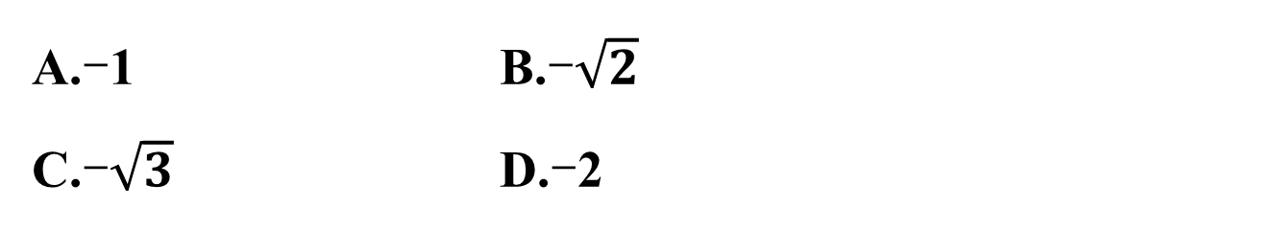
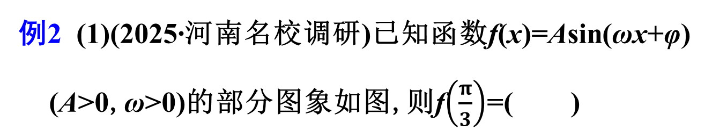
考点二 由图象确定函数y=Asin(ωx+φ)的解析式
例2 (1)(2025·河南名校调研)已知函数f(x)=Asin(ωx+φ)
(A>0,ω>0)的部分图象如图,则f$\left(\frac{π}{3}\right)$=( )
B
A.-1 B.-$\sqrt{2}$
C.-$\sqrt{3}$ D.-2

Slide 23

解析 由题图可知,A=2,
设函数f(x)的最小正周期为T,则$\frac{T}{4}$=$\frac{π}{12}$-$\left(−\frac{π}{12}\right)$=$\frac{π}{6}$,
所以T=$\frac{2π}{3}$=$\frac{2π}{ω}$,解得ω=3,则f(x)=2sin(3x+φ).
由f$\left(−\frac{π}{12}\right)$=2sin$\left(−\frac{π}{4}+φ\right)$=2,
可取φ=$\frac{3π}{4}$,则f(x)=2sin$\left(3x+\frac{3π}{4}\right)$,
f$\left(\frac{π}{3}\right)$=2sin$\left(3×\frac{π}{3}+\frac{3π}{4}\right)$=2sin$\frac{7π}{4}$=-$\sqrt{2}$.

Slide 24
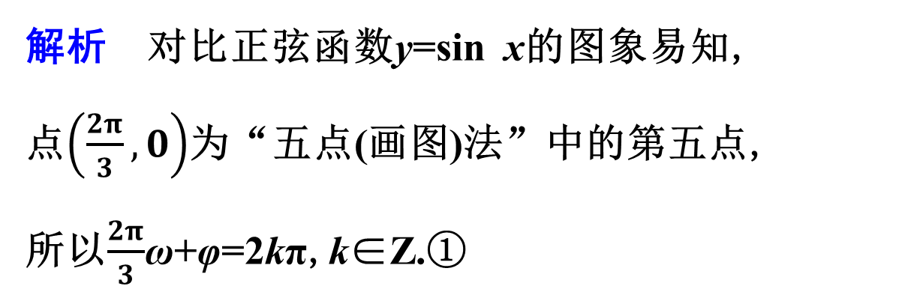
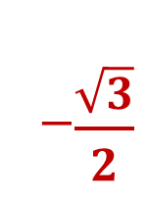
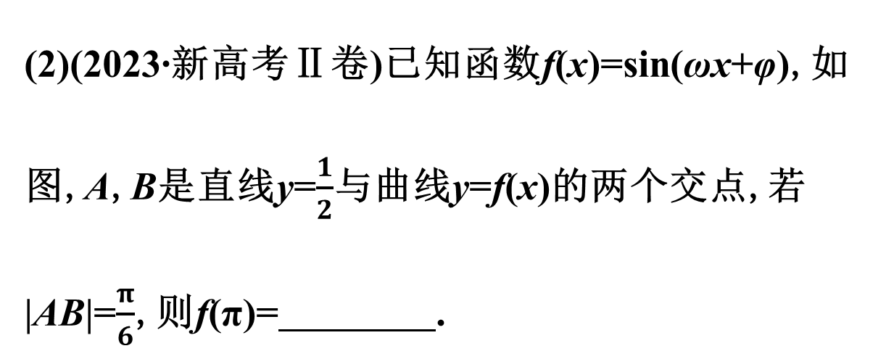
(2)(2023·新高考Ⅱ卷)已知函数f(x)=sin(ωx+φ),如图,A,B是直线y=$\frac{1}{2}$与曲线y=f(x)的两个交点,若|AB|=$\frac{π}{6}$,则f(π)= .
-$\frac{\sqrt{3}}{2}$
解析 对比正弦函数y=sin x的图象易知,
点$\left(\frac{2π}{3},0\right)$为“五点(画图)法”中的第五点,
所以$\frac{2π}{3}$ω+φ=2kπ,k∈Z.①

Slide 25
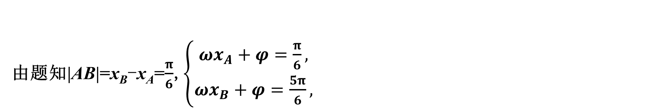
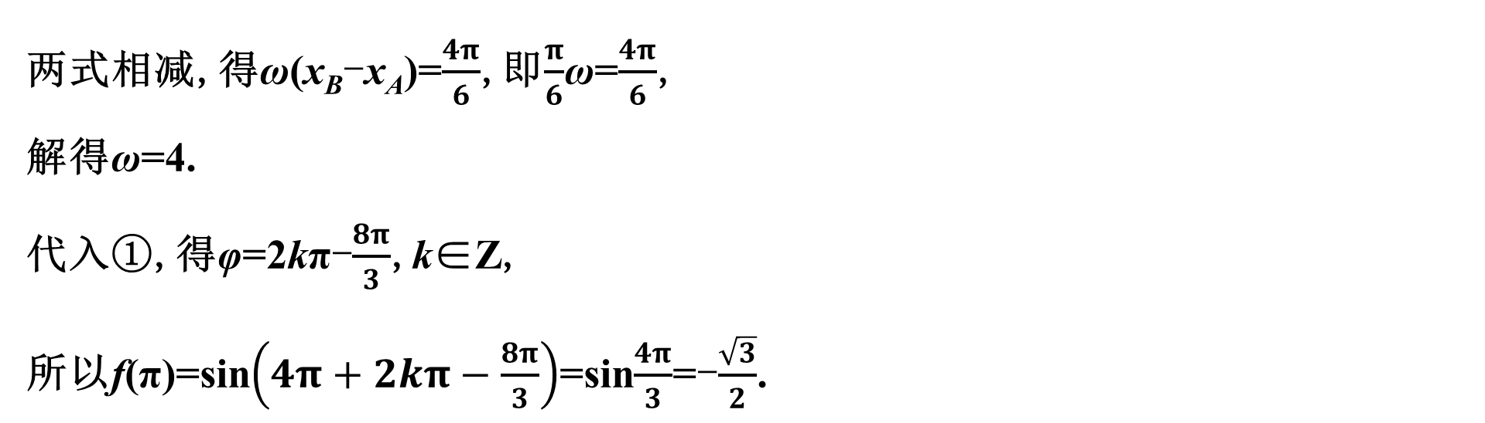
由题知|AB|=x_{B}-x_{A}=$\frac{π}{6}$,$\left\{\begin{matrix}ωx_{A}+φ=\frac{π}{6}, \\ ωx_{B}+φ=\frac{5π}{6}, \end{matrix} \right.$
两式相减,得ω(x_{B}-x_{A})=$\frac{4π}{6}$,即$\frac{π}{6}$ω=$\frac{4π}{6}$,
解得ω=4.
代入①,得φ=2kπ-$\frac{8π}{3}$,k∈Z,
所以f(π)=sin$\left(4π+2kπ−\frac{8π}{3}\right)$=sin$\frac{4π}{3}$=-$\frac{\sqrt{3}}{2}$.

Slide 26

思维建模
确定y=Asin(ωx+φ)+b(A>0,ω>0)的步骤和方法
(1)求A,b.确定函数的最大值M和最小值m,则
A=$\frac{M−m}{2}$,b=$\frac{M+m}{2}$.
(2)求ω.确定函数的最小正周期T,则ω=$\frac{2π}{T}$.
(3)求φ.常用方法如下:把图象上的一个已知点代入(此时要注意该点在上升区间上还是在下降区间上)或把图象的最高点或最低点代入.

Slide 27

训练2 (1)(2023·全国乙卷)已知函数f(x)=sin(ωx+φ)在区间$\left(\frac{π}{6},\frac{2π}{3}\right)$单调递增,直线x=$\frac{π}{6}$和x=$\frac{2π}{3}$为函数y=f(x)的图象的两条相邻对称轴,则f$\left(−\frac{5π}{12}\right)$=( )
A.-$\frac{\sqrt{3}}{2}$ B.-$\frac{1}{2}$ C.$\frac{1}{2}$ D.$\frac{\sqrt{3}}{2}$
解析 由题意得$\frac{1}{2}$×$\frac{2π}{ω}$=$\frac{2π}{3}$-$\frac{π}{6}$,解得ω=2,
易知x=$\frac{π}{6}$是f(x)的最小值点,所以$\frac{π}{6}$×2+φ=$\frac{3π}{2}$+2kπ(k∈Z),
得φ=$\frac{7π}{6}$+2kπ(k∈Z),
于是f(x)=sin$\left(2x+\frac{7π}{6}+2kπ\right)$=sin$\left(2x+\frac{7π}{6}\right)$,
f$\left(−\frac{5π}{12}\right)$=sin$\left(−\frac{5π}{12}×2+\frac{7π}{6}\right)$=sin $\frac{π}{3}$=$\frac{\sqrt{3}}{2}$.
D

Slide 28


(2)(2025·北京延庆区调研)函数f(x)=Asin(ωx+φ)的部分图象如图所示,其中A>0,ω>0,|φ|<π,则f(x)的解析式为 .
f(x)=2sin$\left(2x−\frac{π}{3}\right)$
解析 由题图可知A=2,
因为f(x)的$\frac{3}{4}个最小正周期\frac{3}{4}$T=$\frac{5π}{12}$-$\left(−\frac{π}{3}\right)$=$\frac{3π}{4}$,
所以T=π,则ω=$\frac{2π}{T}$=2,
根据“五点法”,令2×$\frac{5π}{12}$+φ=$\frac{π}{2}$,
解得φ=-$\frac{π}{3}$,符合|φ|<π,所以f(x)=2sin$\left(2x−\frac{π}{3}\right)$.

Slide 29
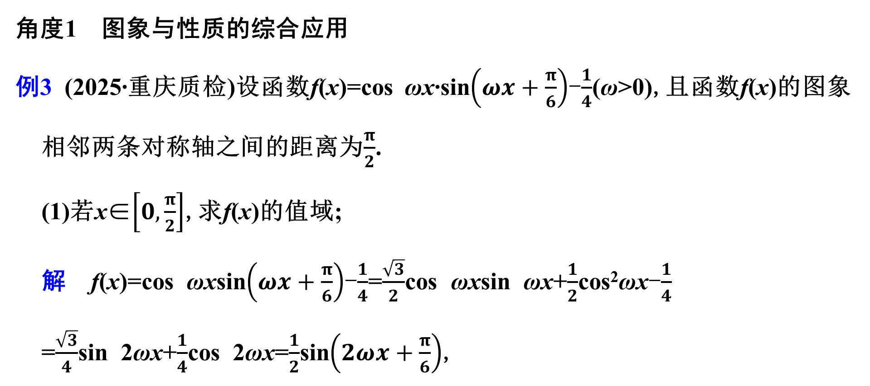
考点三 三角函数图象、性质的综合应用
角度1 图象与性质的综合应用
例3 (2025·重庆质检)设函数f(x)=cos ωx·sin$\left(ωx+\frac{π}{6}\right)$-$\frac{1}{4}$(ω>0),且函数f(x)的图象相邻两条对称轴之间的距离为$\frac{π}{2}$.
(1)若x∈$\left[0,\frac{π}{2}\right]$,求f(x)的值域;
解 f(x)=cos ωxsin$\left(ωx+\frac{π}{6}\right)$-$\frac{1}{4}$=$\frac{\sqrt{3}}{2}$cos ωxsin ωx+$\frac{1}{2}$cos²ωx-$\frac{1}{4}$
=$\frac{\sqrt{3}}{4}$sin 2ωx+$\frac{1}{4}$cos 2ωx=$\frac{1}{2}$sin$\left(2ωx+\frac{π}{6}\right)$,

Slide 30
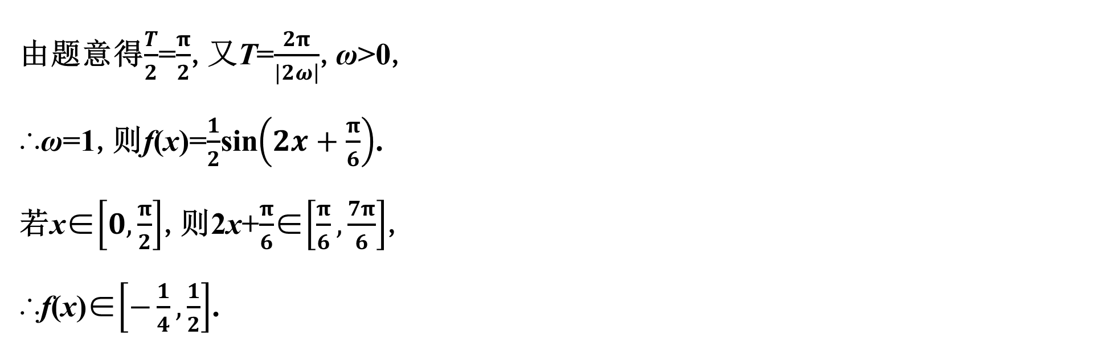
由题意得$\frac{T}{2}$=$\frac{π}{2}$,又T=$\frac{2π}{|2\left.ω\right|}$,ω>0,
∴ω=1,则f(x)=$\frac{1}{2}$sin$\left(2x+\frac{π}{6}\right)$.
若x∈$\left[0,\frac{π}{2}\right]$,则2x+$\frac{π}{6}$∈$\left[\frac{π}{6},\frac{7π}{6}\right]$,
∴f(x)∈$\left[−\frac{1}{4},\frac{1}{2}\right]$.

Slide 31

(2)把函数f(x)图象上所有点的横坐标变为原来的$\frac{1}{2}$(纵坐标不变),再将所得图象向左平移$\frac{π}{6}$个单位长度,得到函数g(x)的图象,讨论函数g(x)的单调性.
解 由题意得g(x)=$\frac{1}{2}$sin$\left(4x+\frac{5π}{6}\right)$,由-$\frac{π}{2}$+2kπ≤4x+$\frac{5π}{6}$≤$\frac{π}{2}$+2kπ(k∈Z),
得-$\frac{π}{3}$+$\frac{1}{2}$kπ≤x≤-$\frac{π}{12}$+$\frac{1}{2}$kπ(k∈Z);
由$\frac{π}{2}$+2kπ≤4x+$\frac{5π}{6}$≤$\frac{3π}{2}$+2kπ(k∈Z),得-$\frac{π}{12}$+$\frac{1}{2}$kπ≤x≤$\frac{π}{6}$+$\frac{1}{2}$kπ(k∈Z).
∴g(x)在$\left[−\frac{π}{3}+\frac{1}{2}kπ,−\frac{π}{12}+\frac{1}{2}kπ\right]$(k∈Z)上单调递增,
在$\left[−\frac{π}{12}+\frac{1}{2}kπ,\frac{π}{6}+\frac{1}{2}kπ\right]$(k∈Z)上单调递减.

Slide 32
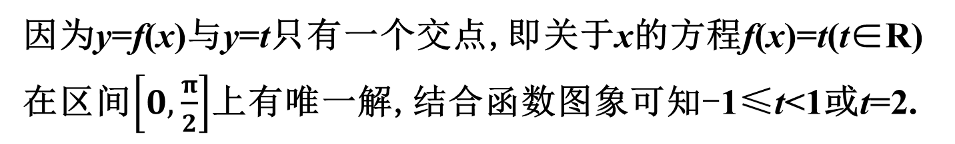
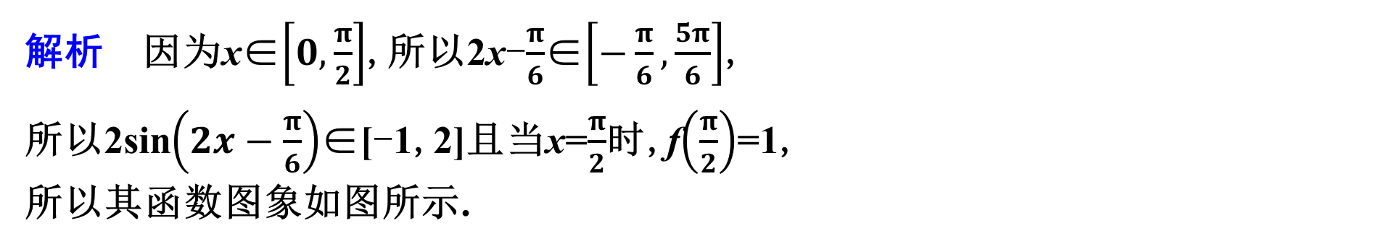
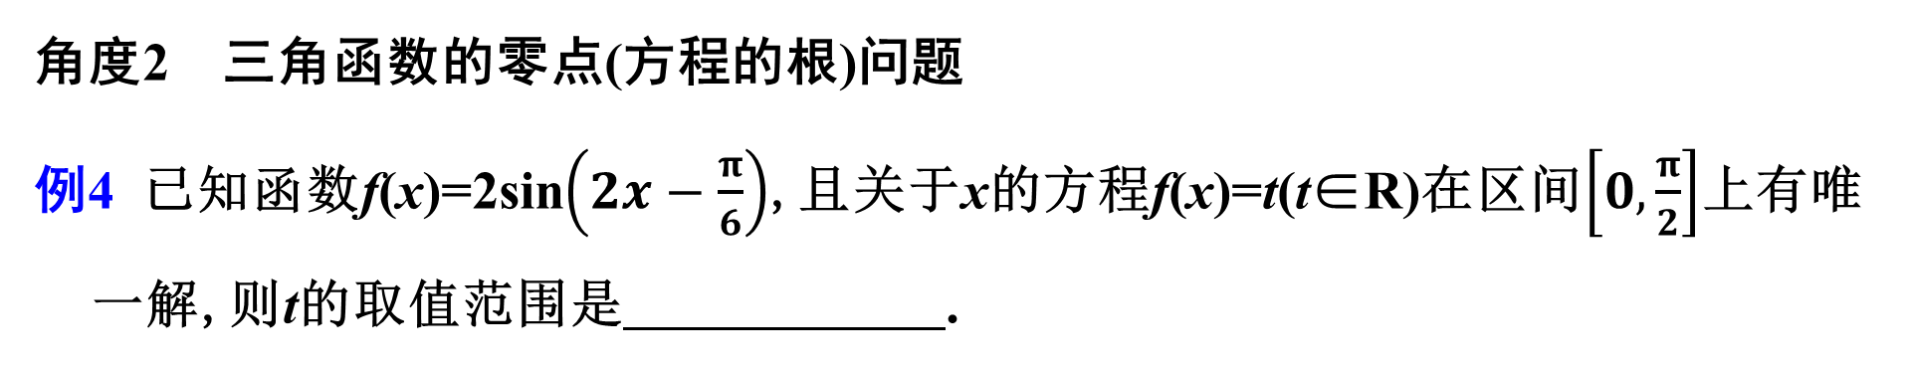
角度2 三角函数的零点(方程的根)问题
例4 已知函数f(x)=2sin$\left(2x−\frac{π}{6}\right)$,且关于x的方程f(x)=t(t∈R)在区间$\left[0,\frac{π}{2}\right]$上有唯一解,则t的取值范围是 .
[-1,1)∪{2}
解析 因为x∈$\left[0,\frac{π}{2}\right]$,所以2x-$\frac{π}{6}$∈$\left[−\frac{π}{6},\frac{5π}{6}\right]$,
所以2sin$\left(2x−\frac{π}{6}\right)$∈[-1,2]且当x=$\frac{π}{2}$时,f$\left(\frac{π}{2}\right)$=1,
所以其函数图象如图所示.
因为y=f(x)与y=t只有一个交点,即关于x的方程f(x)=t(t∈R)在区间$\left[0,\frac{π}{2}\right]$上有唯一解,结合函数图象可知-1≤t<1或t=2.

Slide 33
思维建模
1.研究y=Asin(ωx+φ)的性质时可将ωx+φ视为一个整体,利用换元法和数形结合思想研究其单调性、对称性和最值等.
2.方程根的个数可转化为两个函数图象的交点个数.

Slide 34
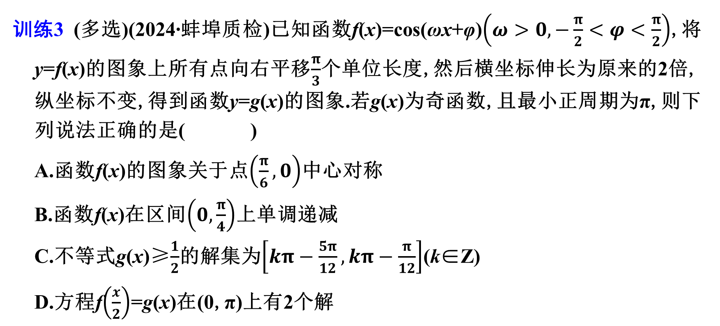
训练3 (多选)(2024·蚌埠质检)已知函数f(x)=cos(ωx+φ)$\left(ω>0,−\frac{π}{2}<φ<\frac{π}{2}\right)$,将y=f(x)的图象上所有点向右平移$\frac{π}{3}$个单位长度,然后横坐标伸长为原来的2倍,纵坐标不变,得到函数y=g(x)的图象.若g(x)为奇函数,且最小正周期为π,则下列说法正确的是( )
A.函数f(x)的图象关于点$\left(\frac{π}{6},0\right)$中心对称
B.函数f(x)在区间$\left(0,\frac{π}{4}\right)$上单调递减
C.不等式g(x)≥$\frac{1}{2}$的解集为$\left[kπ−\frac{5π}{12},kπ−\frac{π}{12}\right]$(k∈Z)
D.方程f$\left(\frac{x}{2}\right)$=g(x)在(0,π)上有2个解
ACD

Slide 35

解析 根据题意可得g(x)=cos$\left(\frac{ω}{2}x+φ−\frac{ω}{3}π\right)$,
因为g(x)的最小正周期为π,所以$\frac{2π}{\left|\frac{ω}{2}\right|}$=π,
因为ω>0,所以ω=4,
即g(x)=cos$\left(2x+φ−\frac{4π}{3}\right)$,
又g(x)为奇函数,所以φ-$\frac{4π}{3}$=$\frac{π}{2}$+kπ,k∈Z,
解得φ=$\frac{11}{6}$π+kπ,k∈Z,

Slide 36

又-$\frac{π}{2}$<φ<$\frac{π}{2}$,所以当k=-2时,φ=-$\frac{π}{6}$,
所以g(x)=cos$\left(2x−\frac{π}{6}−\frac{4π}{3}\right)$=-sin 2x,f(x)=cos$\left(4x−\frac{π}{6}\right)$.
对于A,当x=$\frac{π}{6}$时,f$\left(\frac{π}{6}\right)$=cos$\left(4×\frac{π}{6}−\frac{π}{6}\right)$=0,
所以点$\left(\frac{π}{6},0\right)$是f(x)图象的一个对称中心,故A正确;
对于B,令2kπ≤4x-$\frac{π}{6}$≤π+2kπ,k∈Z,
解得$\frac{π}{24}$+$\frac{kπ}{2}$≤x≤$\frac{7π}{24}$+$\frac{kπ}{2}$,k∈Z,

Slide 37

易知$\left(0,\frac{π}{4}\right)不是\left[\frac{π}{24}+\frac{kπ}{2},\frac{7π}{24}+\frac{kπ}{2}\right]$,k∈Z的子集,故B错误;
对于C,g(x)≥$\frac{1}{2}$,即-sin 2x≥$\frac{1}{2}$,得sin 2x≤-$\frac{1}{2}$,
则-$\frac{5π}{6}$+2kπ≤2x≤-$\frac{π}{6}$+2kπ,k∈Z,
解得kπ-$\frac{5π}{12}$≤x≤kπ-$\frac{π}{12}$,k∈Z,故C正确;
对于D,在同一直角坐标系中分别画出y₁=f$\left(\frac{x}{2}\right)$=cos$\left(2x−\frac{π}{6}\right)$与y₂=g(x)=-sin 2x在[0,π]上的图象,如图所示,

Slide 38
通过图象可知,两函数图象在(0,π)上共有2个交点,故D正确.

Slide 39
3
课时对点精练
KESHIDUIDIANJINGLIAN

Slide 40
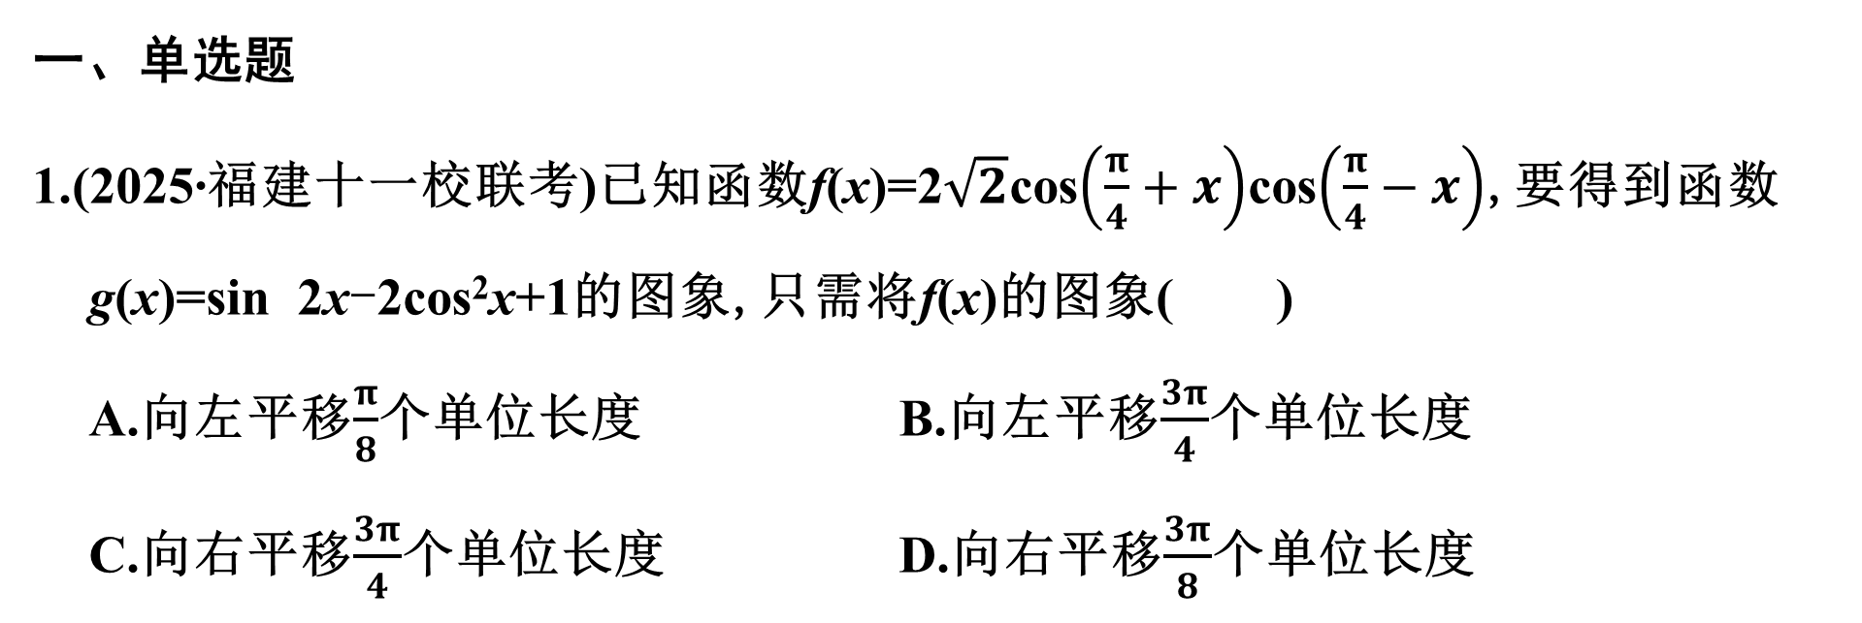
一、单选题
1.(2025·福建十一校联考)已知函数f(x)=2$\sqrt{2}$cos$\left(\frac{π}{4}+x\right)$cos$\left(\frac{π}{4}−x\right)$,要得到函数g(x)=sin 2x-2cos²x+1的图象,只需将f(x)的图象( )
A.向左平移$\frac{π}{8}$个单位长度 B.向左平移$\frac{3π}{4}$个单位长度
C.向右平移$\frac{3π}{4}$个单位长度 D.向右平移$\frac{3π}{8}$个单位长度
D

Slide 41

解析 f(x)=2$\sqrt{2}$cos$\left(\frac{π}{4}+x\right)$cos$\left(\frac{π}{4}−x\right)$
=2$\sqrt{2}$cos$\left(\frac{π}{4}+x\right)$sin$\left(\frac{π}{4}+x\right)$
=$\sqrt{2}$sin$\left(\frac{π}{2}+2x\right)$=$\sqrt{2}$cos 2x,
g(x)=sin 2x-2cos²x+1=sin 2x-cos 2x
=$\sqrt{2}$sin$\left(2x−\frac{π}{4}\right)$=$\sqrt{2}$cos$\left(2x−\frac{3π}{4}\right)$,
故将f(x)的图象向右平移$\frac{3π}{8}$个单位长度可得g(x)的图象.

Slide 42

2.将函数f(x)=sin²x-$\frac{1}{2}$的图象向右平移$\frac{π}{6}$个单位长度,再将所得图象上各点的纵坐标伸长到原来的2倍,横坐标不变,得到函数y=g(x)的图象,则g$\left(\frac{5π}{6}\right)$=( )
A.-$\frac{1}{2}$ B.$\frac{1}{2}$ C.-$\frac{\sqrt{3}}{2}$ D.$\frac{\sqrt{3}}{2}$
解析 f(x)=sin²x-$\frac{1}{2}$=-$\frac{1}{2}$cos 2x,所以将函数y=f(x)的图象向右平移$\frac{π}{6}$个单位长度后,得到函数y=-$\frac{1}{2}$cos$\left[2\left(x−\frac{π}{6}\right)\right]$=-$\frac{1}{2}$cos$\left(2x−\frac{π}{3}\right)$的图象,
再将图象上各点的纵坐标伸长到原来的2倍,横坐标不变,
得到函数y=g(x)=-cos$\left(2x−\frac{π}{3}\right)$的图象, 所以g$\left(\frac{5π}{6}\right)$=-cos$\left(2×\frac{5π}{6}−\frac{π}{3}\right)$=-cos$\frac{4π}{3}$=$\frac{1}{2}$.
B

Slide 43
3.(2025·武汉模拟)已知函数f(x)的图象的一部分如图①,则图②中的函数图象对应的函数是( )
D
A.y=f$\left(2x−\frac{1}{2}\right)$ B.y=f$\left(\frac{x}{2}−\frac{1}{2}\right)$ C.y=f$\left(\frac{x}{2}−1\right)$ D.y=f(2x-1)

Slide 44

解析 将题图①图象上的点的横坐标缩短到原来的$\frac{1}{2}$,纵坐标不变,再向右平移$\frac{1}{2}$个单位长度可得题图②,
故题图②中的函数图象对应的函数是y=f(2x-1).

Slide 45


4.(2025·安徽A10联考)已知函数f(x)=4sin(ωx+φ)$\left(ω>0,\left|φ\right|<\frac{π}{2}\right)$
的部分图象如图所示,其中A(0,2$\sqrt{2}$),B$\left(\frac{π}{3},−2\sqrt{2}\right)$,则f(x)=
( )
D
A.4sin$\left(x−\frac{π}{4}\right)$ B.4sin$\left(3x−\frac{π}{4}\right)$
C.4sin$\left(x+\frac{π}{4}\right)$ D.4sin$\left(3x+\frac{π}{4}\right)$

Slide 46

解析 由题意,得$\frac{T}{2}$=$\frac{π}{3}$-0,则T=$\frac{2π}{3}$,
∴ω=$\frac{2π}{T}$=3,∴f(x)=4sin(3x+φ).
∵f(0)=4sin φ=2$\sqrt{2}$,
∴sin φ=$\frac{\sqrt{2}}{2}$,
又|φ|<$\frac{π}{2}$,∴φ=$\frac{π}{4}$,
∴f(x)=4sin$\left(3x+\frac{π}{4}\right)$.

Slide 47

5.(2025·岳阳质检)已知函数f(x)=sin x+acos x的一个零点是$\frac{π}{3}$,将函数y=f(2x)的图象向左平移$\frac{5π}{12}$个单位长度后得图象的解析式为( )
A.y=2sin$\left(2x−\frac{7π}{6}\right)$ B.y=2sin$\left(2x+\frac{π}{12}\right)$
C.y=-2cos 2x D.y=2cos 2x
解析 依题意,f$\left(\frac{π}{3}\right)$=sin $\frac{π}{3}$+acos $\frac{π}{3}$=$\frac{\sqrt{3}}{2}$+$\frac{1}{2}$a=0,解得a=-$\sqrt{3}$,
所以f(x)=sin x-$\sqrt{3}$cos x=2sin$\left(x−\frac{π}{3}\right)$.
则f(2x)=2sin$\left(2x−\frac{π}{3}\right)$,其图象向左平移$\frac{5π}{12}$个单位长度得到y=2sin$\left[2\left(x+\frac{5π}{12}\right)−\frac{π}{3}\right]$=2sin$\left(2x+\frac{π}{2}\right)$=2cos 2x的图象.
D

Slide 48

6.(2025·黑龙江联考)函数f(x)=Acos(ωx+φ)(A>0,ω>0,|φ|<π)的部分图象如图所示,则函数y=f(x)-1在区间[0,2π]内的零点个数为( )
C
A.3 B.4
C.5 D.6
解析 由题图可知A=2,T=$\frac{7π}{12}$-$\left(−\frac{5π}{12}\right)$=π,
则ω=$\frac{2π}{T}$=2,所以f(x)=2cos(2x+φ).
因为函数f(x)的图象过点$\left(−\frac{5π}{12},0\right)$且f(x)在点$\left(−\frac{5π}{12},0\right)$附近单调递增,

Slide 49

所以-$\frac{5π}{6}$+φ=-$\frac{π}{2}$+2kπ,k∈Z,
因为|φ|<π,所以φ=$\frac{π}{3}$,f(x)=2cos$\left(2x+\frac{π}{3}\right)$.
令f(x)=2cos$\left(2x+\frac{π}{3}\right)$=1,
得2x+$\frac{π}{3}$=$\frac{π}{3}$+2kπ,k∈Z或2x+$\frac{π}{3}$=-$\frac{π}{3}$+2kπ,k∈Z,
所以x=kπ,k∈Z或x=-$\frac{π}{3}$+kπ,k∈Z,
又x∈[0,2π],所以x=0或$\frac{2π}{3}$或π或$\frac{5π}{3}$或2π,
所以函数y=f(x)-1在区间[0,2π]内有5个零点.

Slide 50

7.(2025·南京、盐城模拟)关于函数f(x)=Asin(ωx+φ)$\left(A>0,ω>0,0<φ<\frac{π}{2}\right)$,有下列四个说法:
①f(x)的最大值为3;
②f(x)的图象可由y=3sin x的图象平移得到;
③f(x)的图象上相邻两个对称中心间的距离为$\frac{π}{2}$;
④f(x)的图象关于直线x=$\frac{π}{3}$对称.
若有且仅有一个说法是错误的,则f$\left(\frac{π}{2}\right)$=( )
A.-$\frac{3\sqrt{3}}{2}$ B.-$\frac{3}{2}$ C.$\frac{3}{2}$ D.$\frac{3\sqrt{3}}{2}$
D

Slide 51

解析 ②f(x)的图象可由y=3sin x的图象平移得到,∴f(x)=Asin(x+φ),∴ω=1.
③由f(x)的图象相邻两个对称中心间的距离为$\frac{π}{2}$,得$\frac{T}{2}$=$\frac{π}{2}$,T=π,又T=$\frac{2π}{\left|ω\right|}$,ω>0,
∴ω=2,与②矛盾.
则②③只有一个正确,①④正确,则A=3.
假设①②④正确,由题意知A=3,ω=1,
$\frac{π}{3}$+φ=kπ+$\frac{π}{2}$,k∈Z,φ=kπ+$\frac{π}{6}$,k∈Z,
∵0<φ<$\frac{π}{2}$,∴φ=$\frac{π}{6}$,则f(x)=3sin$\left(x+\frac{π}{6}\right)$,故f$\left(\frac{π}{2}\right)$=3sin$\left(\frac{π}{2}+\frac{π}{6}\right)$=3cos$\frac{π}{6}$=$\frac{3\sqrt{3}}{2}$.
假设①③④正确,由题意知A=3,ω=2.
$\frac{2π}{3}$+φ=kπ+$\frac{π}{2}$,k∈Z,所以φ=kπ-$\frac{π}{6}$∉$\left(0,\frac{π}{2}\right)$,不符合题意.

Slide 52

8.(2024·衡水模拟)已知f(x)=2tan(ωx+φ)$\left(ω>0,\left|φ\right|<\frac{π}{2}\right)$,f(0)=$\frac{2\sqrt{3}}{3}$,T∈$\left(\frac{π}{4},\frac{3π}{4}\right)$,点$\left(\frac{π}{6},0\right)$是f(x)的图象的对称中心,则f$\left(\frac{π}{3}\right)$=( )
A.-$\sqrt{3}$ B.$\sqrt{3}$ C.$\frac{2\sqrt{3}}{3}$ D.-$\frac{2\sqrt{3}}{3}$
解析 因为f(x)=2tan(ωx+φ)$\left(ω>0,\left|φ\right|<\frac{π}{2}\right)$,
由f(0)=$\frac{2\sqrt{3}}{3}$可得2tan φ=$\frac{2\sqrt{3}}{3}$,则tan φ=$\frac{\sqrt{3}}{3}$,且|φ|<$\frac{π}{2}$,所以φ=$\frac{π}{6}$.
又因为点$\left(\frac{π}{6},0\right)$是f(x)的图象的对称中心,故$\frac{π}{6}$ω+$\frac{π}{6}$=$\frac{kπ}{2}$,k∈Z,
D

Slide 53

解得ω=3k-1,k∈Z,且T∈$\left(\frac{π}{4},\frac{3π}{4}\right)$,即$\frac{π}{4}$<$\frac{π}{ω}$<$\frac{3}{4}$π,则$\frac{4}{3}$<ω<4,
所以当k=1时,ω=2,
即f(x)=2tan$\left(2x+\frac{π}{6}\right)$.
所以f$\left(\frac{π}{3}\right)$=2tan$\left(2×\frac{π}{3}+\frac{π}{6}\right)$=-$\frac{2\sqrt{3}}{3}$.

Slide 54

二、多选题
9.(2025·保定调研)已知曲线C₁:y=cos x,C₂:y=sin$\left(2x+\frac{2π}{3}\right)$,则下面结论正确的是( )
A.把曲线C₁向左平移$\frac{π}{6}$个单位长度,再把得到的曲线上各点的横坐标缩短到原来的$\frac{1}{2}$,纵坐标不变,得到曲线C₂
B.把曲线C₁向左平移$\frac{π}{12}$个单位长度,再把得到的曲线上各点的横坐标缩短到原来的$\frac{1}{2}$,纵坐标不变,得到曲线C₂
C.把曲线C₁上各点的横坐标缩短到原来的$\frac{1}{2}$,纵坐标不变,再把得到的曲线向左平移$\frac{π}{6}$个单位长度,得到曲线C₂
D.把曲线C₁上各点的横坐标缩短到原来的$\frac{1}{2}$,纵坐标不变,再把得到的曲线向左平移$\frac{π}{12}$个单位长度,得到曲线C₂
AD

Slide 55

解析 对于A,曲线C₁:y=cos x向左平移$\frac{π}{6}$个单位长度,
得到曲线y=cos$\left(x+\frac{π}{6}\right)$,再把得到的曲线上各点的横坐标缩短到原来的$\frac{1}{2}$,纵坐标不变,
得到曲线y=cos$\left(2x+\frac{π}{6}\right)$=cos$\left(2x+\frac{2π}{3}−\frac{π}{2}\right)$=sin$\left(2x+\frac{2π}{3}\right)$,故A正确;
对于B,把曲线C₁:y=cos x向左平移$\frac{π}{12}$个单位长度,得到曲线y=cos$\left(x+\frac{π}{12}\right)$,
再把得到的曲线上各点的横坐标缩短到原来的$\frac{1}{2}$,纵坐标不变,
得到曲线y=cos$\left(2x+\frac{π}{12}\right)$=sin$\left(2x+\frac{π}{12}+\frac{π}{2}\right)$=sin$\left(2x+\frac{7π}{12}\right)$的图象,不是曲线C₂,故B错误;

Slide 56

对于C,把曲线C₁:y=cos x上各点的横坐标缩短到原来的$\frac{1}{2}$,纵坐标不变,得到曲线y=cos 2x,
再把得到的曲线向左平移$\frac{π}{6}$个单位长度,
得到曲线y=cos$\left[2\left(x+\frac{π}{6}\right)\right]$=cos$\left(2x+\frac{π}{3}\right)$=sin$\left(2x+\frac{π}{3}+\frac{π}{2}\right)$=sin$\left(2x+\frac{5π}{6}\right)$的图象,不是曲线C₂,故C错误;
对于D,把曲线C₁:y=cos x上各点的横坐标缩短到原来的$\frac{1}{2}$,纵坐标不变,得到曲线y=cos 2x,
再把得到的曲线向左平移$\frac{π}{12}$个单位长度,
得到曲线y=cos$\left[2\left(x+\frac{π}{12}\right)\right]$=cos$\left(2x+\frac{π}{6}\right)$=cos$\left(2x+\frac{2π}{3}−\frac{π}{2}\right)$=sin$\left(2x+\frac{2π}{3}\right)$,故D正确.

Slide 57

10.(2025·广州质检)已知函数f(x)=sin xcos x,则( )
A.f$\left(\frac{π}{4}\right)$=$\frac{1}{2}$
B.f(x)的最大值为1
C.f(x)在$\left(0,\frac{π}{2}\right)$上单调递增
D.将函数f(x)的图象向右平移π个单位长度后与f(x)的图象重合
AD

Slide 58

解析 对于A,B,f(x)=sin xcos x=$\frac{1}{2}$sin 2x≤$\frac{1}{2}$,且f$\left(\frac{π}{4}\right)$=$\frac{1}{2}$sin$\frac{π}{2}$=$\frac{1}{2}$,故A正确,B错误;
f$\left(\frac{π}{4}\right)$=$\frac{1}{2}$sin$\frac{π}{2}$=$\frac{1}{2}$>f$\left(\frac{3π}{8}\right)$=$\frac{1}{2}$sin$\frac{3π}{4}$=$\frac{\sqrt{2}}{4}$,故C错误;
将函数f(x)的图象向右平移π个单位长度后的图象所对应的函数为
y=$\frac{1}{2}$sin[2(x-π)]=$\frac{1}{2}$sin 2x=f(x),故D正确.

Slide 59


11.(2024·河南五市联考)函数f(x)=2sin(ωx+φ)
$\left(ω>0,\left|φ\right|<\frac{π}{2}\right)$的部分图象如图所示,则( )
BCD
A.ω=2,φ=$\frac{π}{6}$
B.不等式f(x)>1的解集为$\left(kπ+\frac{π}{6},kπ+\frac{π}{2}\right)$(k∈Z)
C.$\frac{7π}{12}$为f(x)的一个零点
D.若A,B,C为△ABC内角,且f(A)=f(B),则A=B或C=$\frac{π}{3}$

Slide 60

解析 由题图得$\frac{T}{4}$<$\frac{π}{3}$<$\frac{T}{2}$,即$\frac{π}{2ω}$<$\frac{π}{3}$<$\frac{π}{ω}$,所以$\frac{3}{2}$<ω<3,
又f(0)=2sin φ=-1,sin φ=-$\frac{1}{2}$,且|φ|<$\frac{π}{2}$,解得φ=-$\frac{π}{6}$,
由f$\left(\frac{π}{3}\right)$=2sin$\left(\frac{π}{3}ω−\frac{π}{6}\right)$=2,得ω=2,故A错误;
由A知,f(x)=2sin$\left(2x−\frac{π}{6}\right)$,
由f(x)>1得2kπ+$\frac{π}{6}$<2x-$\frac{π}{6}$<2kπ+$\frac{5}{6}$π,k∈Z,即kπ+$\frac{π}{6}$<x<kπ+$\frac{π}{2}$,k∈Z,
故不等式f(x)>1的解集为$\left(kπ+\frac{π}{6},kπ+\frac{π}{2}\right)$,k∈Z,故B正确;

Slide 61

f$\left(\frac{7π}{12}\right)$=2sin$\left(\frac{7π}{6}−\frac{π}{6}\right)$=0,
故$\frac{7π}{12}$为f(x)的一个零点,故C正确;
由f(A)=f(B)得2sin$\left(2A−\frac{π}{6}\right)$=2sin$\left(2B−\frac{π}{6}\right)$,
则2A-$\frac{π}{6}$=2B-$\frac{π}{6}$或2A-$\frac{π}{6}$+2B-$\frac{π}{6}$=π,
则A=B或A+B=$\frac{2}{3}$π,即A=B或C=$\frac{π}{3}$,故D正确.
综上,选BCD.

Slide 62



三、填空题
12.(2025·西安模拟)已知函数f(x)=Asin(ωx+φ)
$\left(其中A>0,ω>0,\left|φ\right|<\frac{π}{2}\right)$的部分图象如图所示,则f(x)在$\left[−\frac{π}{2},−\frac{π}{3}\right]$上的值域为 .
[-2,-$\sqrt{3}$]
解析 设f(x)的最小正周期为T,
由题图可知,A=2,$\frac{3}{4}$T=$\frac{7π}{12}$-$\left(−\frac{π}{6}\right)$=$\frac{3π}{4}$,
则T=π=$\frac{2π}{ω}$,得ω=2,

Slide 63

故f(x)=2sin(2x+φ).
又f$\left(−\frac{π}{6}\right)$=2sin$\left(−\frac{π}{3}+φ\right)$=0,则-$\frac{π}{3}$+φ=kπ,k∈Z,
解得φ=$\frac{π}{3}$+kπ,k∈Z,
因为|φ|<$\frac{π}{2}$,所以φ=$\frac{π}{3}$,从而f(x)=2sin$\left(2x+\frac{π}{3}\right)$,
当x∈$\left[−\frac{π}{2},−\frac{π}{3}\right]$时,2x+$\frac{π}{3}$∈$\left[−\frac{2π}{3},−\frac{π}{3}\right]$,
则-2≤f(x)≤-$\sqrt{3}$,即f(x)在$\left[−\frac{π}{2},−\frac{π}{3}\right]$上的值域为[-2,-$\sqrt{3}$].

Slide 64

13.(2025·烟台调研)若a,b,c,d为实数,且$\left|\begin{matrix}a c \\ b d\end{matrix}\right|$=ad-bc,定义函数f(x)=
$\left|\begin{matrix}sin x \sqrt{3}cos x \\ 2cos x 2cos x\end{matrix}\right|$,现将f(x)的图象先向左平移$\frac{5π}{12}$个单位长度,再向上平移$\sqrt{3}$个单位长度,得到函数g(x)的图象,则g(x)的解析式为 .
g(x)=2cos 2x

Slide 65

解析 由题意,f(x)=$\left|\begin{matrix}sin x \sqrt{3}cos x \\ 2cos x 2cos x\end{matrix}\right|$
=2sin xcos x-2$\sqrt{3}$cos²x
=sin 2x-$\sqrt{3}$(cos 2x+1)=2sin$\left(2x−\frac{π}{3}\right)$-$\sqrt{3}$,
则g(x)=f$\left(x+\frac{5π}{12}\right)$+$\sqrt{3}$
=2sin$\left[2\left(x+\frac{5π}{12}\right)−\frac{π}{3}\right]$-$\sqrt{3}$+$\sqrt{3}$=2cos 2x.

Slide 66


14.已知关于x的方程2sin²x-$\sqrt{3}$sin 2x+m-1=0在x∈$\left(\frac{π}{2},π\right)$上有两个不同的实数根,则m的取值范围是 .
(-2,-1)
解析 方程2sin²x-$\sqrt{3}$sin 2x+m-1=0可转化为
m=1-2sin²x+$\sqrt{3}$sin 2x=cos 2x+$\sqrt{3}$sin 2x=2sin$\left(2x+\frac{π}{6}\right)$,x∈$\left(\frac{π}{2},π\right)$.
设2x+$\frac{π}{6}$=t,则t∈$\left(\frac{7π}{6},\frac{13π}{6}\right)$,
所以题目条件可转化为$\frac{m}{2}$=sin t,
t∈$\left(\frac{7π}{6},\frac{13π}{6}\right)$有两个不同的实数根.

Slide 67

所以y₁=$\frac{m}{2}$和y₂=sin t,t∈$\left(\frac{7}{6}π,\frac{13}{6}π\right)$的图象有两个不同交点,如图:
由图象观察知,$\frac{m}{2}的取值范围是\left(−1,−\frac{1}{2}\right)$,
故m的取值范围是(-2,-1).

Slide 68

四、解答题
15.已知函数f(x)=-$\sqrt{3}$cos$\left(2x+\frac{π}{2}\right)$+1-2sin²x.
(1)用“五点法”在给定的坐标系中,画出函数f(x)在[0,π]上的图象;

Slide 69


解 (1)f(x)=-$\sqrt{3}$cos$\left(2x+\frac{π}{2}\right)$+1-2sin²x=$\sqrt{3}$sin 2x+cos 2x=2sin$\left(2x+\frac{π}{6}\right)$.
列表如下:
x | 0 | $$\frac{π}{6}$$ | $$\frac{5π}{12}$$ | $$\frac{2π}{3}$$ | $$\frac{11π}{12}$$ | $$π$$
f(x) | 1 | 2 | 0 | -2 | 0 | 1
描点、连线,函数f(x)在区间[0,π]上的大致图象如图.

Slide 70


(2)先将函数y=f(x)的图象向右平移$\frac{π}{6}$个单位长度后,再将得到的图象上各点的横坐标伸长为原来的4倍,纵坐标不变,得到函数y=g(x)的图象,求g(x)图象的对称中心.
解 将函数f(x)=2sin$\left(2x+\frac{π}{6}\right)的图象向右平移\frac{π}{6}$个单位长度后得到y=2sin$\left[2\left(x−\frac{π}{6}\right)+\frac{π}{6}\right]$=2sin$\left(2x−\frac{π}{6}\right)$的图象,再将得到的图象上各点的横坐标伸长为原来的4倍,纵坐标不变,得到函数g(x)=2sin$\left(\frac{x}{2}−\frac{π}{6}\right)$的图象.
由$\frac{x}{2}$-$\frac{π}{6}$=kπ,k∈Z,得x=2kπ+$\frac{π}{3}$,k∈Z,故g(x)图象的对称中心为$\left(2kπ+\frac{π}{3},0\right)$,k∈Z.

Slide 71

16.(2025·成都段考)已知函数f(x)=Asin(ωx+φ),其中A>0,ω>0,0<φ<π,函数f(x)图象上相邻的两个对称中心之间的距离为$\frac{π}{4}$,且在x=$\frac{π}{3}$处取到最小值-2.
(1)求函数f(x)的解析式;
解 由题知函数f(x)的最小正周期为2×$\frac{π}{4}$=$\frac{2π}{ω}$,解得ω=4,
所以f(x)=Asin(4x+φ),
又函数f(x)在x=$\frac{π}{3}$处取到最小值-2,所以A=2,且f$\left(\frac{π}{3}\right)$=-2,
即$\frac{4π}{3}$+φ=2kπ+$\frac{3π}{2}$,k∈Z,
令k=0可得φ=$\frac{π}{6}$,所以f(x)=2sin$\left(4x+\frac{π}{6}\right)$.

Slide 72

(2)若将函数f(x)图象上所有点的横坐标先伸长到原来的2倍(纵坐标不变),再向左平移$\frac{π}{6}$个单位长度,得到函数g(x)的图象,求函数g(x)的单调递增区间;
解 函数f(x)=2sin$\left(4x+\frac{π}{6}\right)$图象上所有点的横坐标伸长到原来的2倍(纵坐标不变),得y=2sin$\left(2x+\frac{π}{6}\right)$,
再向左平移$\frac{π}{6}$个单位长度可得g(x)=2sin$\left[2\left(x+\frac{π}{6}\right)+\frac{π}{6}\right]$=2cos 2x,
令-π+2kπ≤2x≤2kπ,k∈Z,解得-$\frac{π}{2}$+kπ≤x≤kπ,k∈Z,
所以g(x)的单调递增区间为$\left[−\frac{π}{2}+kπ,kπ\right]$(k∈Z).

Slide 73


(3)若关于x的方程g(x)=m+2在x∈$\left[0,\frac{9π}{8}\right)$上有两个不同的实根,求实数m的取值范围.
解 函数g(x)=2cos 2x,x∈$\left[0,\frac{9π}{8}\right)$的图象如图所示,
因为方程g(x)=m+2在x∈$\left[0,\frac{9π}{8}\right)$上有两个不同的实根,
所以由图可知-2<m+2≤$\sqrt{2}$或m+2=2,
解得-4<m≤$\sqrt{2}$-2或m=0.
所以m的取值范围为(-4,$\sqrt{2}$-2]∪{0}.

